Slide 1
CHAPTER 2. Sistem Pendukung Keputusan
Capaian pemelajaraan diharapkan mahasiswa dapat :
Menjelaskan pengertian sistem pendukung keputusan
Menyebutkan tujuan sistem pedukung keputusan
3. Mengemukakan tahap-tahap proses pengambilan keputusan
4. Menjelaskan komponen sistem pendukung keputusan.
5. Menyebutkan tahapan sistem pendukung keputusan.

Slide 2
1. Pengertian Sistem Pendukung Keputusan
Menurut Turban,2007; Sistem Pendukung Keputusan adalah sistem interaktif berbasis komputer yang membantu pengambil keputusan memanfaatkan data dan model untuk menyelesaikan masalah yang tidak terstruktur.
Sistem informasi berbasis komputer yang menyediakan dukungan informasi yang interaktif bagi manajer dan praktisi bisnis selama proses pengambilan keputusan.

Slide 3
2. Tujuan Sistem Pendukung Keputusan menurut Peter G.W. Keen dan Scott Morton (McLeod, 2005) yaitu :
Membantu manajer membuat keputusan untuk memecahkan masalah semi terstruktur.
Mendukung penilaian manajer bukan mencoba menggantikannya.
Meningkatkan efektifitas pengambilan keputusan keputusan manajer daripada efisiensinya.

Slide 4
3. Proses Pengambilan Keputusan ada 4 fase dalam pengambilan keputusan
Tahap intelegensi (intelligence phase) yaitu untuk pencarian kondisi-kondisi yg dpt menghasilkan keputusan sehingga menghasilkan kriteria keputusan.
Tahap perencanaan (design phase) yaitu : u/ menemukan, mengembangkan & menganalisis materi-materi yg mungkin dikerjakan, dengan menggunakan pemodelan

Slide 5
ada 4 fase dalam pengambilan keputusan (lanjutan…)
c. Tahap pilihan (choice phase) yaitu : pemilihan dari materi-materi yg tersedia, mana yg akan dikerjaka, dengan memilih model yg telah dilakukan untuk selanjutnya diimplementasikan.
d. Tahap implementasi (implementation) yaitu : Hasil pemilihan tersebut kemudian diimplementasikan dalam proses pengambilan keputusan.

Slide 6
Gb. Proses Pengambilan Keputusan (Sumber : Turban, 2007)
Fase Inteligensi
Sasaran organisasional
Prosedur pemindai dan penelitian
Pengumpulan data
Identifikasi masalah
Klasifikasi masalah
Pernyataan masalah
Realitas
Simplifikasi
Asumsi
Pernyataan masalah
Fase Desain
Formulasi sebuah model
Menentukan kriteria untuk dipilih
Mencari alternatif
Memprediksi dan mengukur hasil akhir
Validasi model
Alternatif
Verifikasi, menguji
Solusi yang diusulkan
Fase Pilihan
Solusi untuk model
Analisis sensitivitas
Memilih alternative terbaik
SUKSES
Implementasi solusi
Solusi
KEGAGALANAN
Gambar .Proses Pengambilan Keputusan (Sumber : Turban, 2007)

Slide 7
4. Komponen-Komponen Sistem Pendukung Keputusan
subsistem manajemen data
subsistem manajemen model
subsistem manajemen pengetahuan
subsistem antar muka pengguna.

Slide 8
a. Subsistem Manajemen Data
Subsistem Manajemen Data adalah subsistem yang menyediakan data bagi sistem. Sumber data berasal dari data internal dan data eksternal.
Subsistem ini termasuk basis data, berisi data yang relevan untuk situasi dan diatur oleh perangkat lunak yang disebut Database Management System (DBMS).

Slide 9
b. Subsistem Manajemen Model
Subsistem Manajemen Model adalah subsistem yang berfungsi sebagai pengelola berbagai model. Model harus bersifat fleksibel artinya mampu membantu pengguna untuk memodifikasi atau menyempurnakan model seiring dengan perkembangan pengetahuan.
Bahasa pemodelan digunakan untuk membangun model. Perangkat lunak ini disebut Model Base Management System (MBMS).

Slide 10
c. Subsistem Manajemen Pengetahuan
Subsistem Manajemen Pengetahuan adalah sebagai pendukung subsistem yang lain atau sebagai suatu komponen yang bebas.
Subsistem ini berisi data item yang diproses untuk menghasilkan pemahaman, pengalaman, kumpulan pelajaran dan keahlian.

Slide 11
d. Subsistem Antar Muka Pengguna
Subsistem Antar Muka Pengguna adalah fasilitas yang mampu mengintegrasikan sistem terpasang dengan pengguna secara interaktif.
Pengguna berkomunikasi dengan dan memerintahkan Decissioan Support System melalui subsistem ini.

Slide 12
Sistem lainnya
yang berbasis komputer
Internet,
intranet,
ekstranet
Data: eksternal dan internal
Manajemen data
Manajemen model
Model eksternal
Subsistem berbasis pengetahuan
Antarmuka pengguna
Basis pengetahuan organisasional
Manager (pengguna)
Gambar. Arsitektur Decision Support System ( Turban, 2007 )

Slide 13
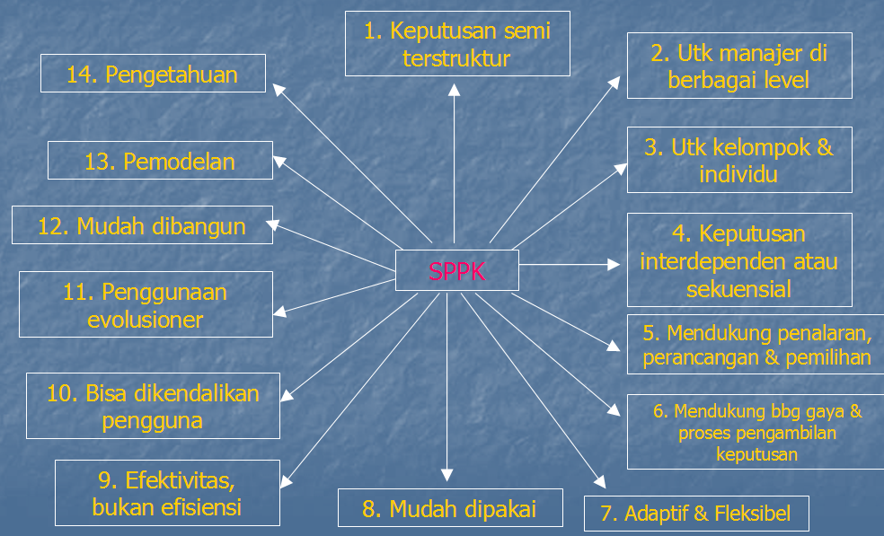
Gambar. Skema Karakteristik Sistem Pendukung Keputusan
( Sumber : Turban, 2007 )

Slide 14
5. Tahapan Pengembangan Sistem Pendukung Keputusan
Perencanaan
Riset
Analisa dan Desain Konseptual
Perancangan
Konstruksi
Implementasi
Perawatan dan Dokumentasi
Adaptasi

Slide 15
Evaluasi
Sebutkan tahap-tahap proses pengambilan keputusan.
Jelaskan pengertian sistem pendukung keputusan.
Sebutkan tujuan sistem pedukung keputusan.
Jelaskan komponen sistem pendukung keputusan.
Sebutkan tahapan sistem pendukung keputusan.

